Slide 1

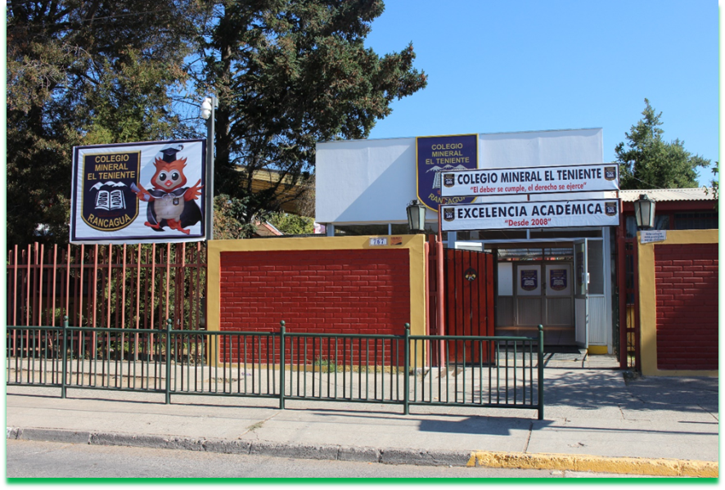
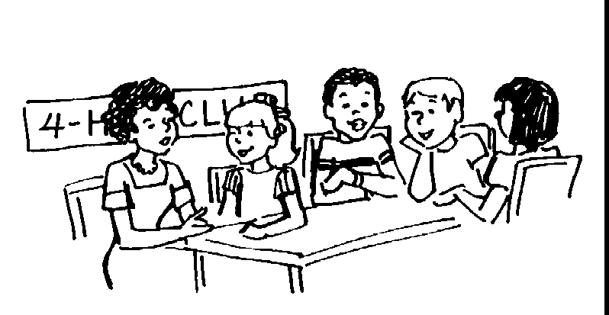
ASIGNATURA
RELIGIÓN
CLASE N° 17

Slide 2

Material de apoyo
Guía N° 17 Religión 8° Básico
«El árbol de las Religiones»
O.A: Identificar en los contenidos tratados en esta unidad la historia de las religiones en la sociedad y su aporte a la conducta humana

Slide 3
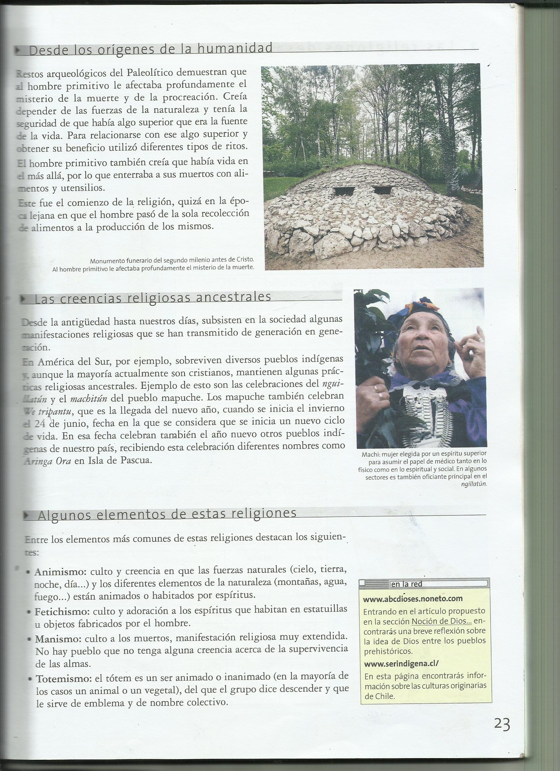

En esta unidad hablamos sobre el árbol de las religiones
Comenzamos hablando sobre las religiones ancestrales y sus elementos.
Recuerdas que comenzamos preguntando sobre si
¿Sabías que…?
- No se conoce ninguna cultura en la que no se encuentren manifestaciones religiosas de algún tipo.
- La palabra religión significa “Estar Unidos”
- Excepto el judaísmo, el islam y el cristianismo, todas las demás religiones creen que hay muchos dioses.
- De los más de 6.500 millones de seres humanos que pueblan nuestro planeta, alrededor de un 85% profesa algún tipo de religión.

Slide 4

Recuerdas que en las primeras guías de esta unidad trabajamos sobre las religiones que practicaron las antiguas civilizaciones para poder entender el mundo y lo que les rodeaba.
Además destacamos que estas religiones tenían un gran número de dioses y estaban relacionadas con la astrología y los sentimientos humanos.
Algunas de estas civilizaciones fueron los egipcios, los griegos y romanos.
¡ECHA UN VISTAZO EL TEXTO!

Slide 5

En otras de las guías hablamos de las religiones orientales.
Las principales son el Hinduismo y el Budismo que existen hasta hoy.
Vimos sus orígenes y sus principales creencias.
¿RECUERDAS?

Slide 6

Después trabajamos sobre las tres grandes religiones monoteístas que existen hoy y que son conocidas como las grandes religiones milenarias, estas son.
Judaísmo
Cristianismo
Islam
Releamos el texto

Slide 7
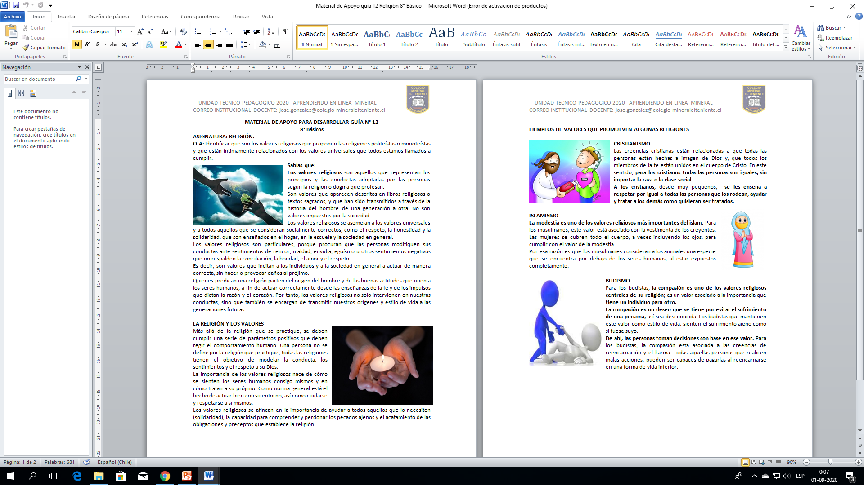

En otras de las guías que se desarrollaron en esta unidad sobre el árbol de las religiones, hablamos sobre los valores que se practican dentro de ellas, estos son conocidos como valores religiosos.
Es importante que lo recordemos…

Slide 8
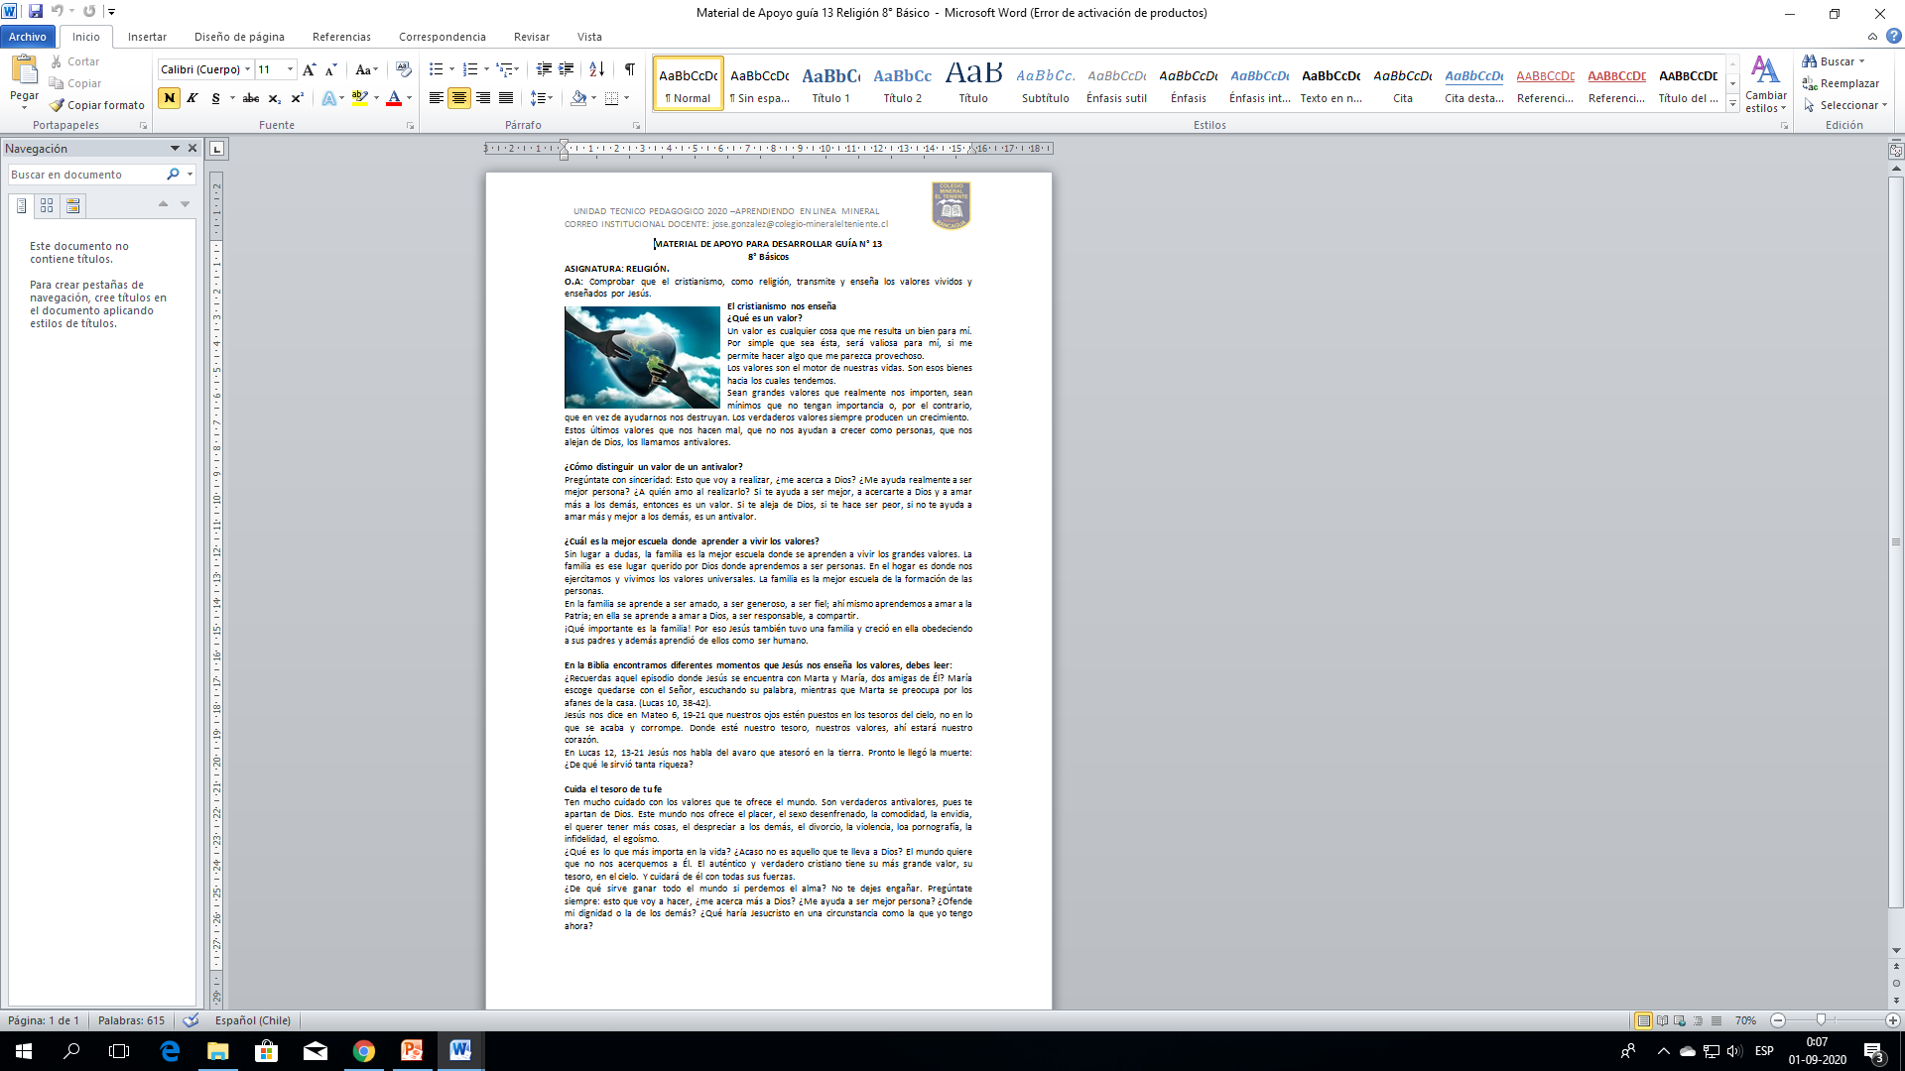

En la guía 13 hablamos sobre lo que el cristianismo enseña sobre los valores, la diferencia entre el valor y un antivalor, lo que Jesús enseña sobre los valores y cual es el tesoro de nuestra fe.
Recuerda que como creyentes esto lo tenemos que tener muy claro en nuestra vida, sobre todo a medida que más crecemos y somos conscientes de lo queremos en nuestras vidas.

Slide 9
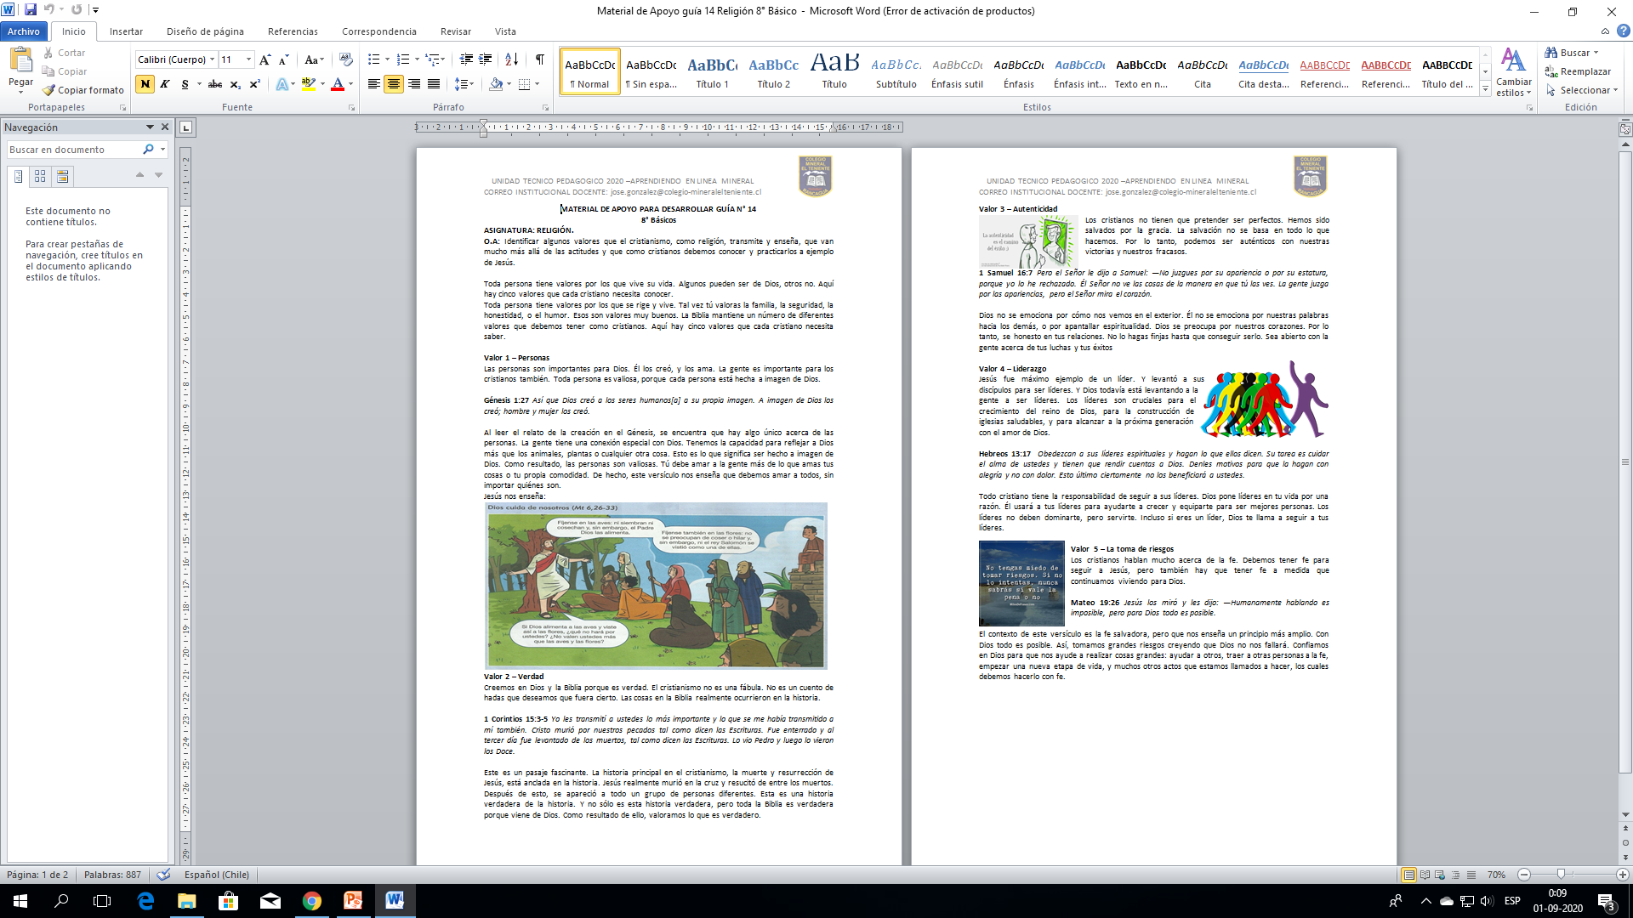

En esta guía trabajamos algunos valores que el cristianismo, como religión, transmite y enseña, que van mucho más allá de las actitudes y que como cristianos debemos conocer y practicarlos a ejemplo de Jesús.
Recuerdas cuales son, echemos un vistazo

Slide 10

Recuerdas esta imagen, trabajamos sobre la Religión Cristiana y el compromiso que hace hacia respetar los derechos de los seres humanos.
Para esto confeccionan en un encuentro ecuménico el decálogo de Asís.
¿Lo recuerdas?

Slide 11
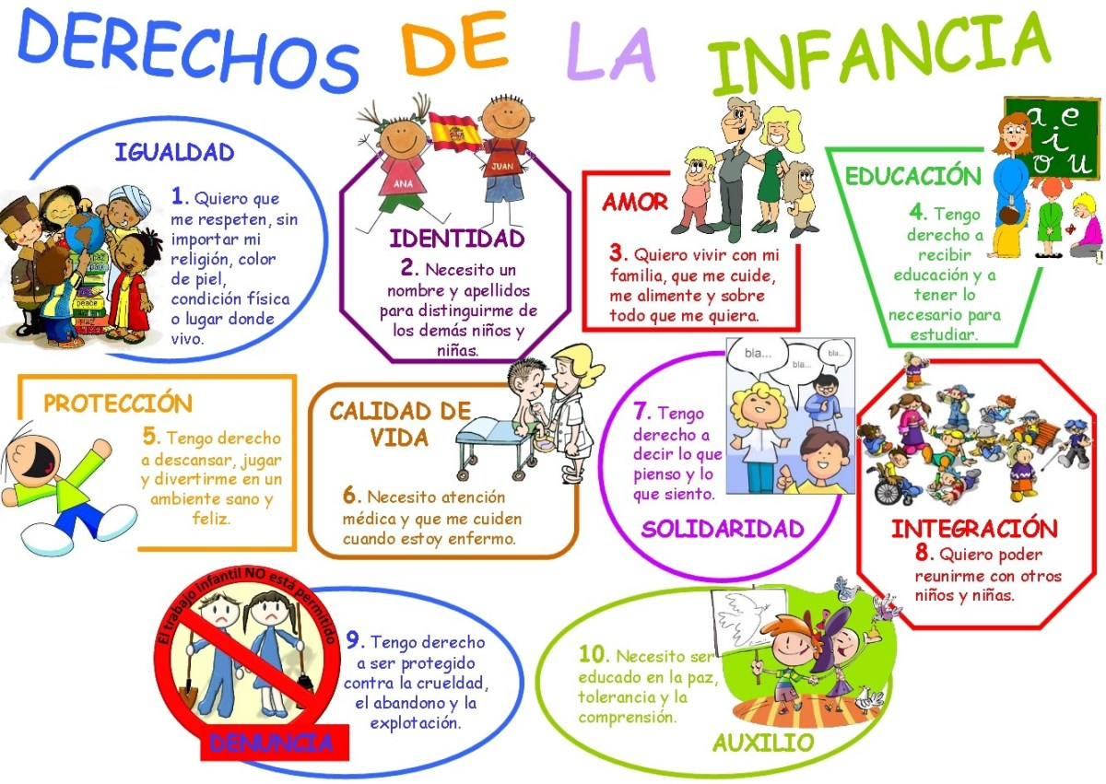

Por último, recuerdas que hablamos sobre los derechos del niño o de la infancia y que en todas las religiones se promueven y respetan, en especial en el cristianismo. Te invito a repasarlos para ser capaces de promoverlos en el hogar y escuela.

Slide 12

AHORA TE INVITO A QUE RESPONDAS LA GUÍA Y COMPLETES EL TICKET DE SALIDA LO MEJOR QUE PUEDAS.
¡BUENA SUERTE!

